Slide 1
8. 와인 품질 예측을 위한
머신러닝 모델 만들기 II

Slide 2
1
3
선형 회귀 모델을 적용하는 방법을 살펴본다.
15
2
리지 회귀 모델의 특징을 이해하고 모델을 적용하는 방법을 살펴본다.
20
3
라쏘 회귀 모델의 특징을 이해하고 모델을 적용하는 방법을 살펴본다.

Slide 3
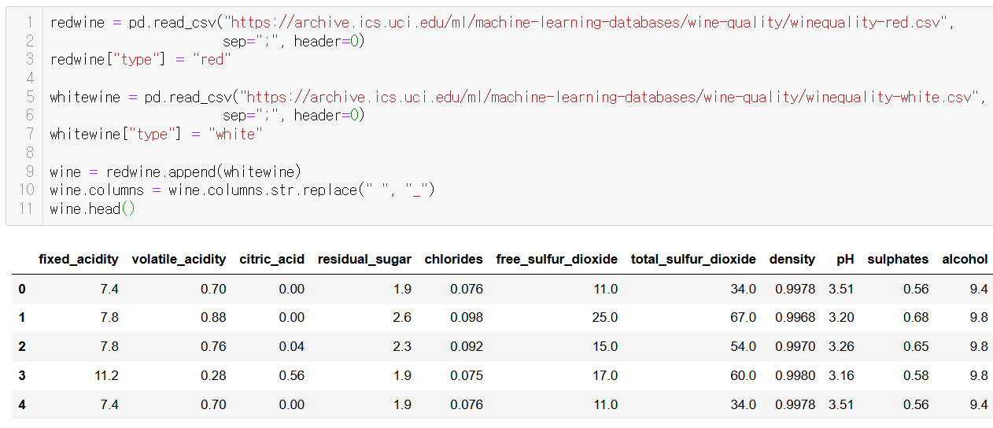
와인 품질 데이터의 구성
와인 품질 데이터 프레임 준비

Slide 4
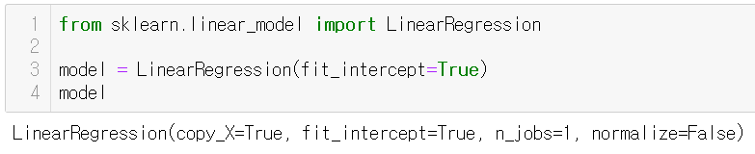
선형회귀 모델의 적용
모델 클래스와 모델 파라미터의 선택
상수항의 사용여부 결정

Slide 5
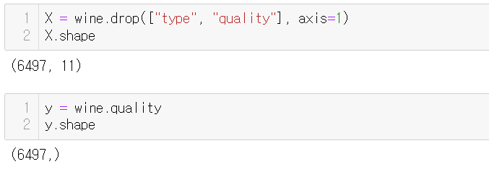
선형회귀 모델의 적용
특징행렬과 대상 벡터의 추출
scikit-learn api를 사용하기 위해 DataFrame 객체에서 특징 행렬(feature matrix)과 대상 벡터(target vector)을 추출.

Slide 6
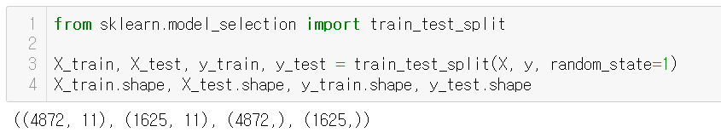
선형회귀 모델의 적용
훈련 데이터와 테스트 데이터의 분리
train_test_split()에서 test_size 파라미터를 지정하지 않으면
트레이닝 사이즈가 75%, 테스트 사이즈가 25%로 설정됨
행렬은 대문자(X)로, 벡터는 소문자(y)를 사용

Slide 7
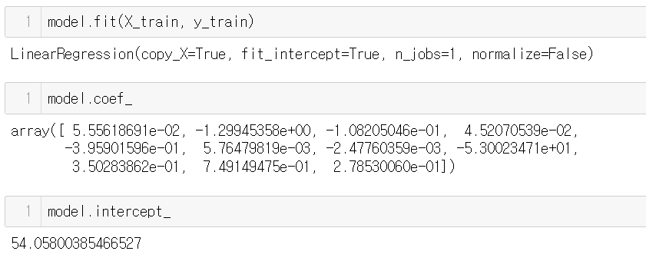
선형회귀 모델의 적용
모델의 데이터 적합
모델의 파라미터
모델의 상수항

Slide 8
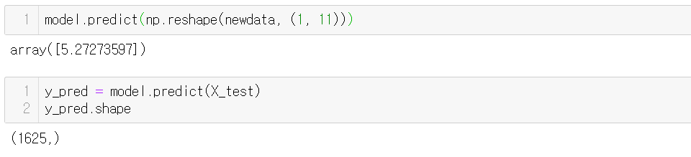
선형회귀 모델의 적용
모델을 새로운 데이터에 적용

Slide 9
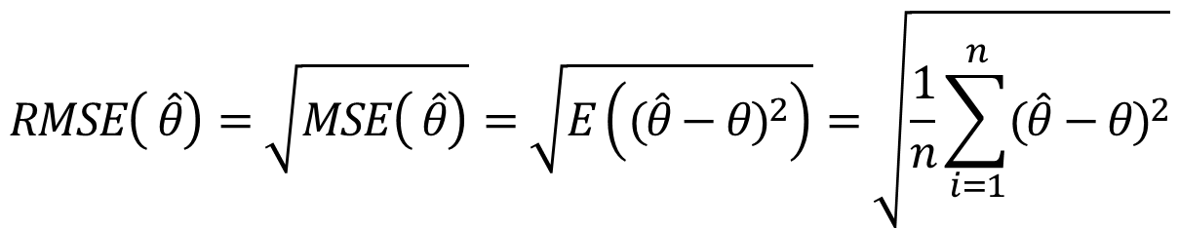

선형회귀 모델의 성능측정
모델의 성능 측정
회귀 모델의 예측 능력 평가 지표:
평균 제곱근 오차 RMSE(Root Mean Square Error)
평균 제곱근 오차는 분산의 제곱근, 즉 표준 오차가 됨
$$RMSE\left( \hat{θ}\right)=\sqrt{MSE\left( \hat{θ}\right)}=\sqrt{E\left({(\hat{θ}−θ)}^{2}\right)}=\sqrt{\frac{1}{n}\sum_{i=1}^{n}{{(\hat{θ}−θ)}^{2}}}$$
$\hat{θ}$ : 예측 추정량

Slide 10
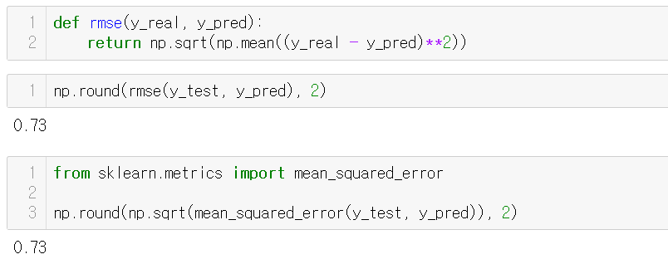
선형회귀 모델의 성능측정
모델의 성능 측정
RMSE 계산 코드

Slide 11
실습 1

Slide 12
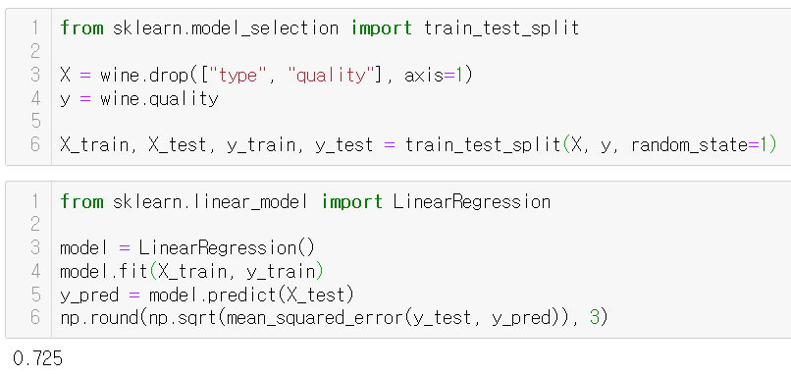
규제가 있는 선형 모델
규제가 없는 선형 모델의 적합

Slide 13
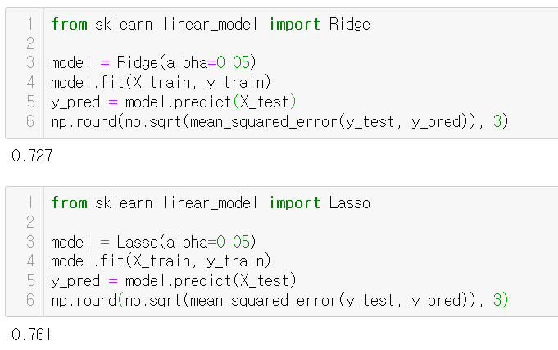
규제가 있는 선형 모델
규제가 있는 선형 모델의 적합
규제가 있는 선형회귀모델
1. 리지(Ridge)
2. 라쏘(Lasso)
3. 엘라스틱 넷(Elastic Net)

Slide 14
규제가 있는 선형 모델
규제가 있는 선형 모델의 필요성
과분산 모델에 대해 모델을 규제하면 오버피팅을 감소시킬 수 있음
규제란 오버피팅된 파라미터 값에 대해 페널티를 부여하는 것
페널티를 추가하게 되면 규제가 없는 회귀 모델보다 계수의 절대값이 작아지게 되는 원리를 이용해 오버피팅을 방지할 수 있음
페널티를 가한다는 것은 편향을 높인다는 것을 의미하며, 규제가 없는 모델보다 훈련 데이터와의 적합도가 떨어지지만 전체적인 결과는 좋아짐
오버피팅된 모델은 지나친 노이즈를 반영할 수 있으므로 모델을 단순화하여 좀 더
일반화된 모델로 만들 필요가 있음

Slide 15
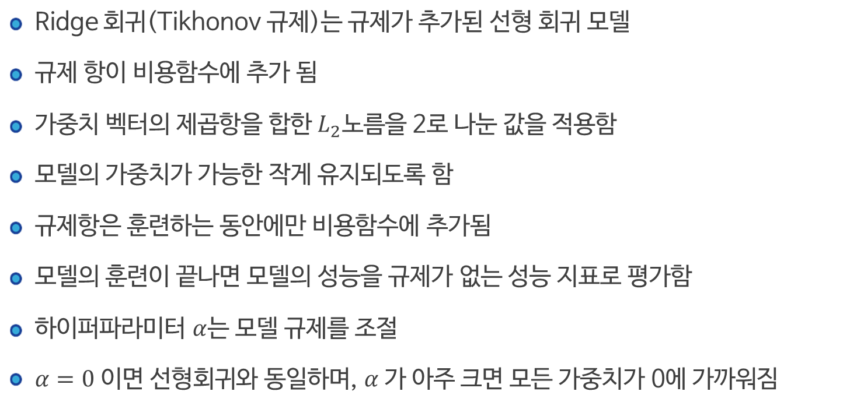
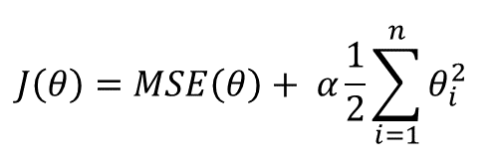
리지 회귀 모델
리지 회귀 모델 개요
Ridge 회귀(Tikhonov 규제)는 규제가 추가된 선형 회귀 모델
규제 항이 비용함수에 추가 됨
가중치 벡터의 제곱항을 합한 $L_{2}$노름을 2로 나눈 값을 적용함
모델의 가중치가 가능한 작게 유지되도록 함
규제항은 훈련하는 동안에만 비용함수에 추가됨
모델의 훈련이 끝나면 모델의 성능을 규제가 없는 성능 지표로 평가함
하이퍼파라미터 $α$는 모델 규제를 조절
$α=0$ 이면 선형회귀와 동일하며, $α$ 가 아주 크면 모든 가중치가 0에 가까워짐
Norm
$$J\left(θ\right)=MSE\left(θ\right)+ α\frac{1}{2}\sum_{i=1}^{n}{θ_{i}^{2}}$$

Slide 16
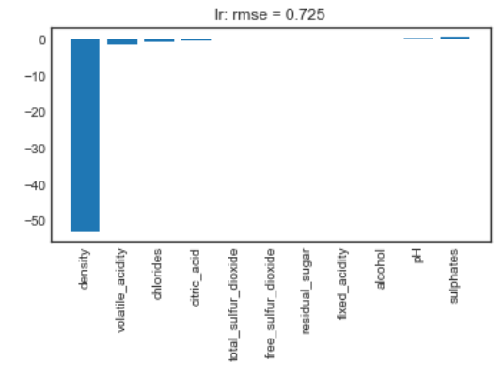
리지 회귀 모델
선형 회귀 모델과 계수의 특징

Slide 17
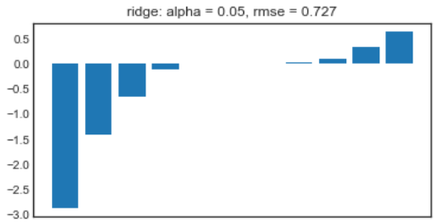
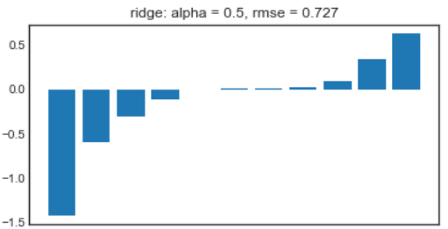
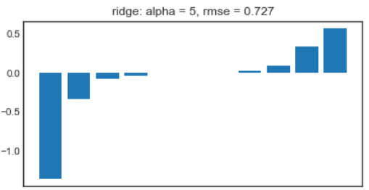
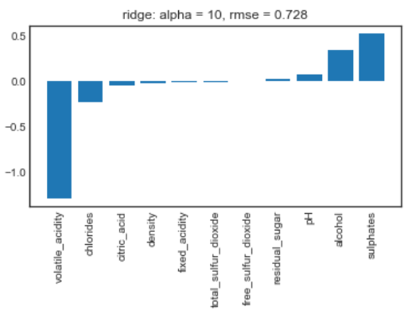
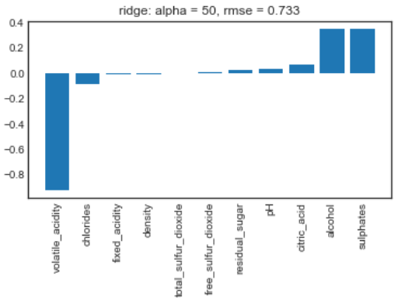
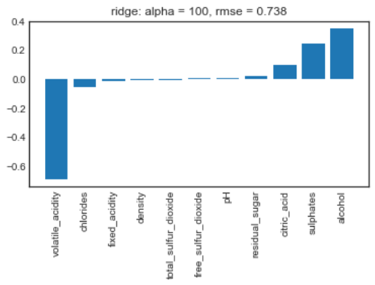
리지 회귀 모델
리지 회귀 모델의 계수의 특징

Slide 18
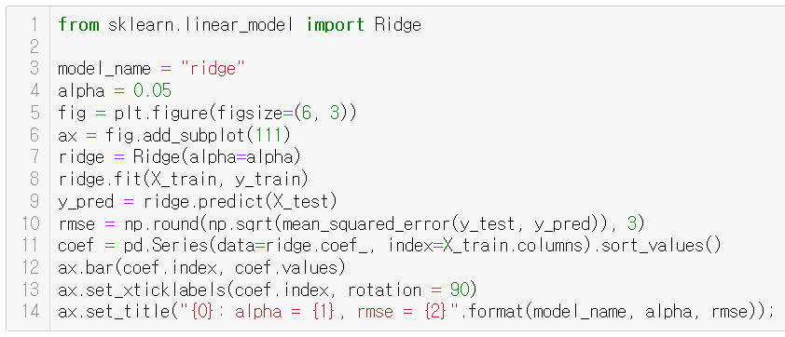
리지 회귀 모델

Slide 19
실습 2

Slide 20
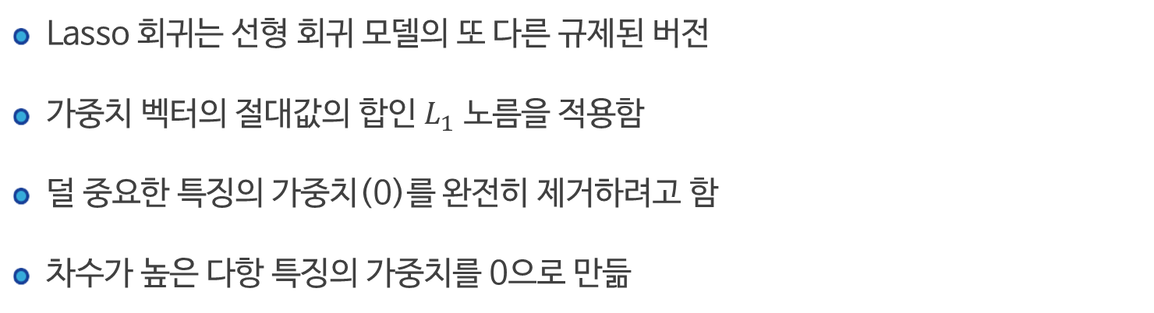
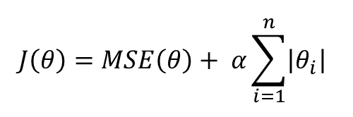
라쏘 회귀 모델
라쏘 회귀 모델 개요
Lasso 회귀는 선형 회귀 모델의 또 다른 규제된 버전
가중치 벡터의 절대값의 합인 $L_{1}$ 노름을 적용함
덜 중요한 특징의 가중치(0)를 완전히 제거하려고 함
차수가 높은 다항 특징의 가중치를 0으로 만듦
$$J\left(θ\right)=MSE\left(θ\right)+ α\sum_{i=1}^{n}{\left|θ_{i}\right|}$$
라쏘는 가중치를 0으로 만들어
전체적으로 오버피팅이 줄어들어 모델의 복잡도가 낮아짐

Slide 21
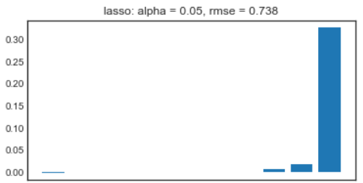
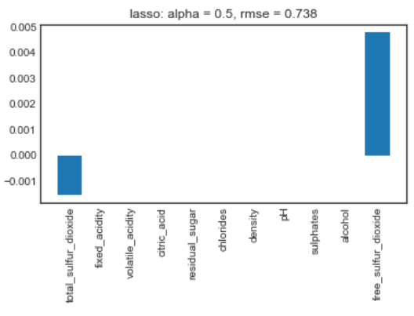
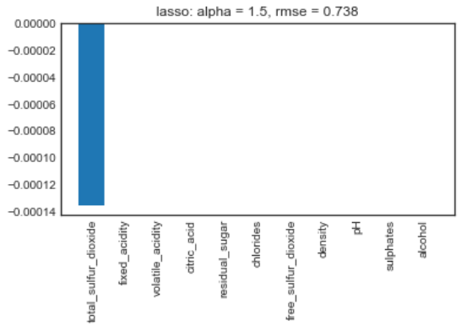
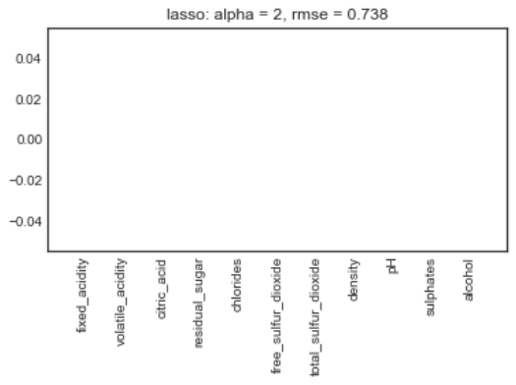
라쏘 회귀 모델
라쏘 회귀 모델의 계수의 특징

Slide 22
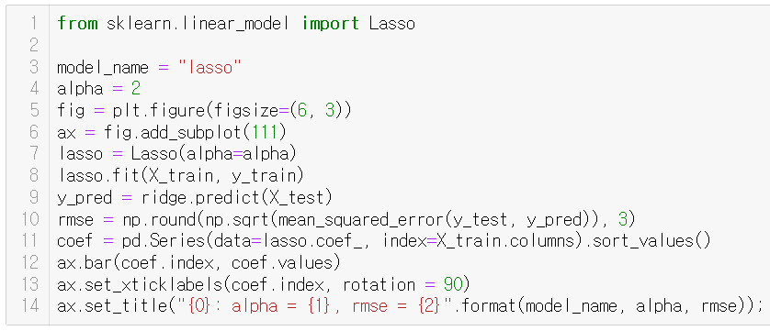
라쏘 회귀 모델

Slide 23
실습 3

Slide 24
주요 정리
1
선형 회귀 모델의 성능을 측정하는 평가 지표로 RMSE를 사용할 수 있다.
2
과분산 선형 회귀 모델에 대해 규제를 적용하면 오버피팅 문제를 감소시킬 수 있다.
리지 회귀 모델은 규제가 있는 선형 회귀 모델로 가중치 벡터의 제곱항을 합한 L₂ 노름을 2로 나눈 값을 적용한다.
3
4
라쏘 회귀 모델은 규제가 있는 선형 회귀 모델로 가중치 벡터의 절대값의 합인 L₁ 노름을 적용한다.

